Slide 1
Cronkhite-Canada szindróma

Slide 2
Cronkhite-Canada szindróma
A Cronkhite-Canada szindróma egy extrém ritka, nem öröklődő, gyomor-bélrendszeri polyposis-sal, fehérjevesztő enteropathia-val és ektodermális elváltozásokkal járó megbetegedés.
A világon eddig összesen körülbelül 500 esetet jegyeztek fel. Incidenciája 1:1.000.000.
A CCS döntően az ötödik évtizedben jelentkezik, nemek közötti megoszlása enyhe férfi dominanciát mutat (3:2).
Az etiológia pontosan nem tisztázott, hátterében elsősorban autoimmun folyamatot tételeznek fel.
A betegség ritkasága okán egyértelmű diagnosztikus algoritmus nem létezik.
A diagnózis felállításához szükséges:
kórtörténet
fizikális vizsgálat
endoszkópos kép (megkímélt nyelőcső, hatalmas redők és hiperémiás polypok a gyomorban és a vékonybélben, számtalan szesszilis, haragosvörös polypoid elváltozás a vastagbélben)
szövettani lelet (hamartomatosus, hyperplasticus és gyulladásos polypok, lobsejtes beszűrődés, jelentős submucosus oedema)

Slide 3
Cronkhite-Canada szindróma
Ritka előfordulása miatt általánosan elfogadott kezelési protokoll nem ismert.
A szakirodalomban leggyakrabban táplálásterápiát alkalmaztak, kortikoszteroiddal, proton pumpa inhibitorral, vagy H2-receptor blokkolóval kiegészítve.
Bizonyos esetben sikereket értek el mesalazin, salazopyrin, azathioprin, cyclosporin, tumor necrosis faktor ellenes antitestekkel és Helicobacter pozitivitás esetén Helicobacter pylori eradikációjával is.
Sebészeti beavatkozás (bélresectio) elsősorban szövődményes esetekben jön szóba.
Vizsgálatok alapján a terápia megkezdését követően átlagosan 1,5-3 hónappal várható klinikai remisszió, amíg az endoszkópos javuláshoz körülbelül 8 hónap szükséges.
Szigorú endoszkópos utánkövetés az esetek 13 %-ában kialakuló gyomor-bélrendszeri daganatok miatt szükséges.
Mortalitása magas, az 5 éves halálozási arány kb. 55%. A mortalitás a diagnózis felállításának késésével növekszik, ezért a korai diagnózis rendkívül fontos.

Slide 4
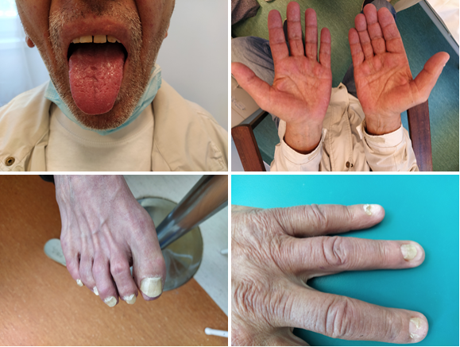
Esetismertetés
71 éves férfibeteg
Anamnézis: elsődleges magasvérnyomás betegség, bal alsó végtagi thrombosis, papillaris húgyhólyagdaganat, krónikus pitvarfibrillatio
Panaszai a diagnózis felállítását megelőzően nyolc hónappal kezdődtek. Tünetek: ízérzészavar, szájszárazság, gyengeség, étvágytalanság, fogyás (fél év alatt 13kg), diffúz hasi fájdalom, laza székürítés, hajhullás, onychodystrophia
Fizikális státusz: cachexia, ajkak és a tenyér hiperpigmentációja, hiperémiás nyelv, enyhe alopecia, a kéz- és lábkörmökön onychodystrophia
Laboratóriumi eltérések: csökkent összfehérje: 50,7, albumin: 33,1, globulin: 18, enyhén emelkedett CRP: 18,2, emelkedett szérum vas: 42,7, transzferrin szaturáció: 94,41, csökkent transzferrinszint: 1,8
Széklettenyésztés negatív lett.

Slide 5
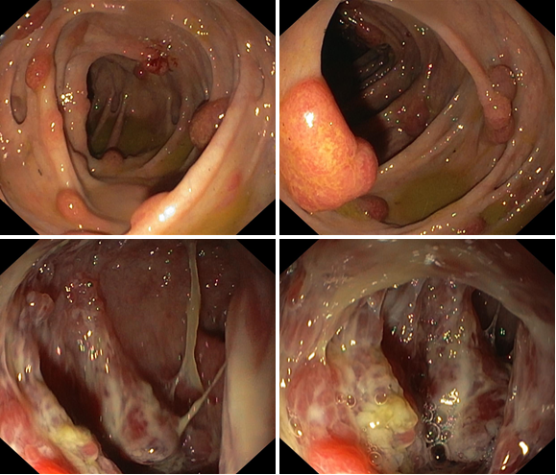
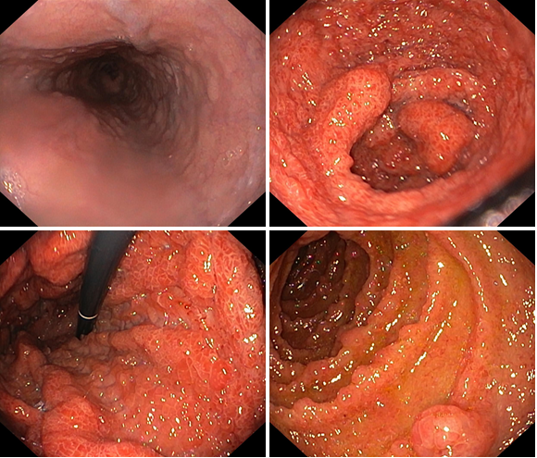
Esetismertetés
Gastroscopia: gasztroduodenitis, pangásos gastropathia. Az antrumból vett biopszia kifejezett aktivitást mutató idült gastritist igazolt, Helicobacter pylori pozitivitással.
Colonoscopia: A rectum disztális 10 cm-ét leszámítva a vastagbél teljes hosszában számtalan kisebb-nagyobb hiperémiás polyp volt megfigyelhető. A coecumban egy nagyobb, körülbelül 3 cm-es polyp ábrázolódott, környezetében több kisebb polypussal. A coecumban és a sigmabélben észlelt nagyobb polypokból biopsziát végeztünk, melyek a szövettani leletezés alapján gyulladásos polypnak és pseudopolypnak feleltek meg. Egyik esetben a stroma-ban, a másik mintánál pedig a lamina propria-ban ödémát, vegyes lobsejtes beszűrődést azonosítottak, dysplasia jelei nem voltak megfigyelhetőek.

Slide 6
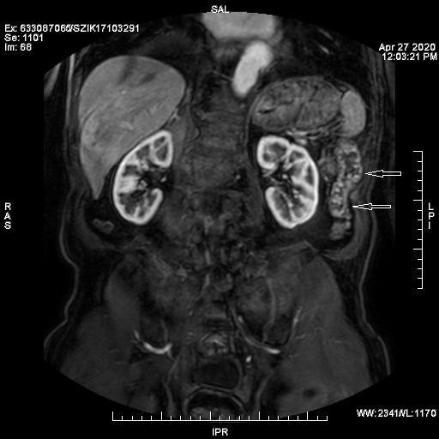
Esetismertetés
Kapszula endoszkópia: végig foltosan hiperémiás nyálkahártya volt látható, kifejezetten vaskos, ödémás boholyzattal, mely helyenként polypoid megjelenést mutatott, de valódi polypot azonosítani nem tudtunk
MR enterográfia: A gyomornyálkahártya teljes egészében hipertrófiás megjelenésű volt. Az ileum a terminális és a preterminális szakaszon, körülbelül 20 cm hosszan körkörös fali megvastagodást mutatott. A colon teljes hosszában számos kis, kontrasztanyagot halmozó, polypoid, 2-10 mm átmérőjű, intralumináris struktúra volt azonosítható.
Terápia: 2x40 mg pantoprazol, 3x500 mg mesalazin, 1x40 mg metilprednizolon, D-vitamin és káliumpótlás, colitises, fehérjében gazdag, roboráló étrend, glutaminpótlás, semi-elementáris tápszeres kiegészítés
Későbbiekben rendszeres állapotfelmérést, laboratóriumi kontrollt és fél évenkénti endoszkópos kontrollvizsgálatokat tervezünk.

Slide 7
Irodalomjegyzék
[1] Sweetser S, Alexander GL and Boardman LA. A case of Cronkhite-Canada syndrome presenting with adenomatous and inflammatory colon polyps. Nat Rev Gastroenterol Hepatol. 2010; 7: 460-464.
[2] Goto A. Cronkhite-Canada syndrome: Epidemiological study of 110 cases reported in Japan. Nihon Geka Hokan. 1995; 64: 3-14.
[3] Daniel ES, Ludwig SL, Lewin KJ, et al. The Cronkhite-Canada syndrome. An analysis of clinical and pathologic features and therapy in 55 patients. Medicine. 1982; 61: 293-309.
[4] Watanabe C, Komoto S, Tomito K, et al. Endoscopic and clinical evaluation of treatment and prognosis of Cronkhite-Canada syndrome: A Japanese nationwide survey. J Gastroenterol. 2016; 51: 327-336.
[5] Ward EM, Wolfsen HC, Ng C. Medical management of Cronkhite-Canada syndrome. Southern Medical Journal. 2002; 95: 272-274.
[6] Ward EM, Wolfsen HC. Pharmacological management of Cronkhite-canada syndrome. Expert Opin Pharmacother. 2003; 4: 385-389.
[7] Sweetser S, Ahlquist DA, Osborn NK, et al. Clinicopathologic features and treatment outcomes in Cronkhite-Canada syndrome: Support for autoimmunity. Digestive Diseases and Sciences. 2012; 57: 496-502.
[8] Nagata K, Sato Y, Endo S, et al. CT endoscopy for the follow-up of Cronkhite-Canada syndrome. Int J Colorectal Dis. 2007; 22:1131-1132.
Képek: Szent Imre Egyetemi Oktatókórház Gasztroenterológiai Profil és Képalkotó Diagnosztikai Osztály
Az esetismertetés létrejöttéhez hozzájárult: Nagy Anita dr., Igaz Iván dr., Tóth Levente dr., Theisz János dr., Bajkó Nándor dr., Zolnai Zsófia dr., Varga Mária, Szőnyi Mihály dr.

